Slide 1


5.9 算法层的斜坡规划器
RoboWalker | Yssickjgd

Slide 2
目录
为什么要规划
斜坡规划器
  硬规划
  软规划
规划器的函数库

Slide 3
1 为什么要规划
想象这样一个适用场景，我们在操作步兵运动
  如果是遥控器操作，拨杆拨动幅度，直接可以对应到底盘的速度，这很合理
  但如果是键鼠操作呢？只有按下和松手的区别
    按一下W，底盘噌的一下3m/s飞出去了
    松手之后，瞬间刹车，底盘差点翻，操作手第一人称视角脑浆子都摇匀了
如果，我们可以将键鼠操作更加缓和一些，是不是操作手体验就会好很多呢？
让操作更缓和，就是让底盘的目标速度变化更缓和，或者说对底盘的目标速度进行规划！

Slide 4
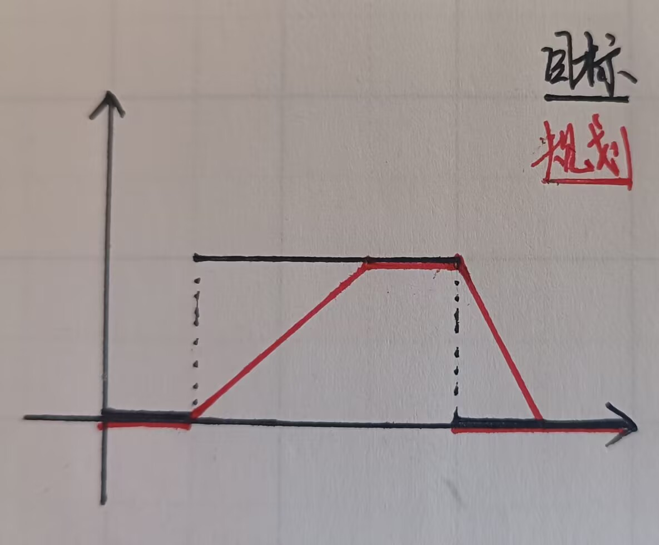
2 斜坡规划器
如果，当我们目标值突变时，我们让这个目标值缓缓跟随上去，一个计算周期就增减固定的一个小值，那么这就是斜坡规划器的雏形
这个规划器亦可看作是一个系统，其输入是目标值，其输出是规划值
此外，还有一个值，叫做真实值，也就是被规划的数值在物理系统中的实际值，比如底盘当前真实速度
如图，黑色曲线就是目标值，而红色曲线就是规划值
这个图说明，我们定义这个规划器的时候，需要初始化两个变量
  加速度
    用于上一计算周期目标值和当前目标值乘积非负，且绝对值增加的情况
  减速度
    用于【上一计算周期目标值和当前目标值乘积非负，且绝对值减小】或者【上一计算周期目标值和当前目标值乘积为负】的情况

Slide 5
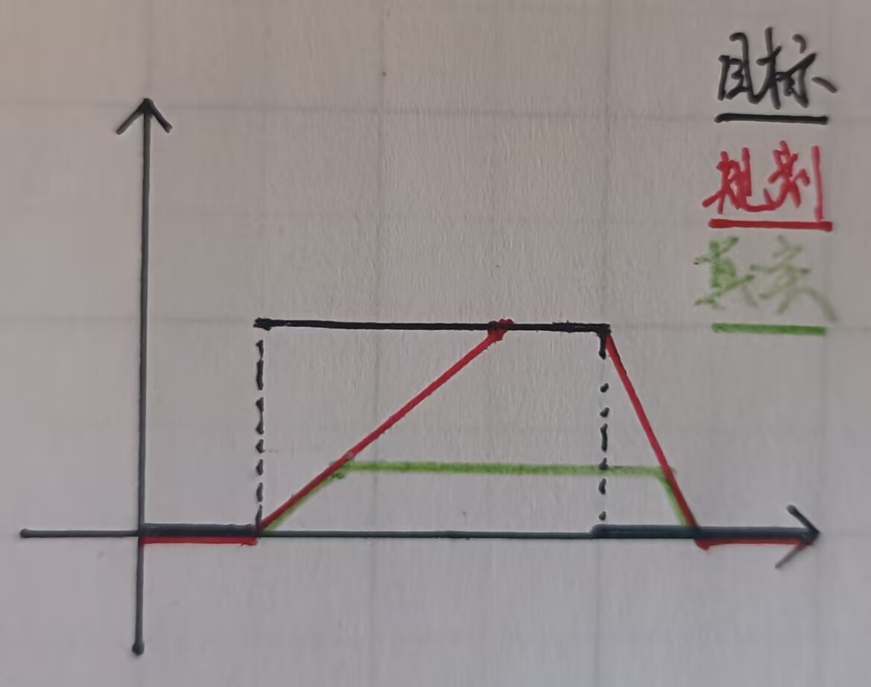

2.1 斜坡规划器——硬规划
然而，我们在工程控制中，可能会出现下图这种情况
受限于一些条件，如功率控制，我们的底盘的速度无法达到规划值
像图中这种，规划值不受真实值影响，完全由目标值决定
  我个人叫它硬规划，或者说目标值优先的规划
但是，这种情况比较唐。。。
操作手在松手的那个时刻，底盘还会保持原速一定时间
手感奇差啊
因此，就有了结合真实值的软规划

Slide 6
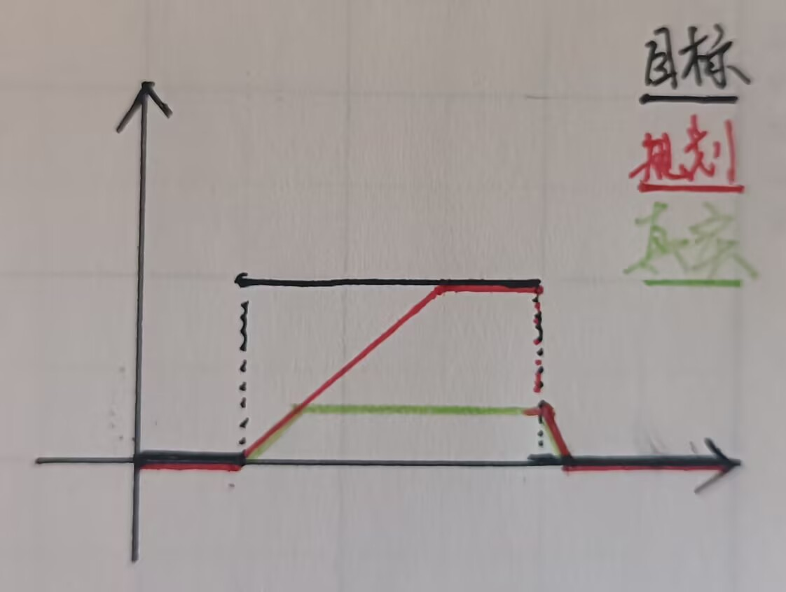
2.2 斜坡规划器——软规划
像图中这种，规划值受真实值影响，跟不上的时候，如若真实值在目标值和硬规划的规划值之间，则直接将规划值变成真实值的
  我个人叫它软规划，或者说真实值优先的规划
操作手在松手的那个时刻，底盘直接开始掉速！
舒服了
操作手：有你是我的福气

Slide 7
3 规划器的函数库
【直接读代码】

